Slide 1


Kính chào quý thầy cô và tập thể lớp 8/2!!!

Slide 2
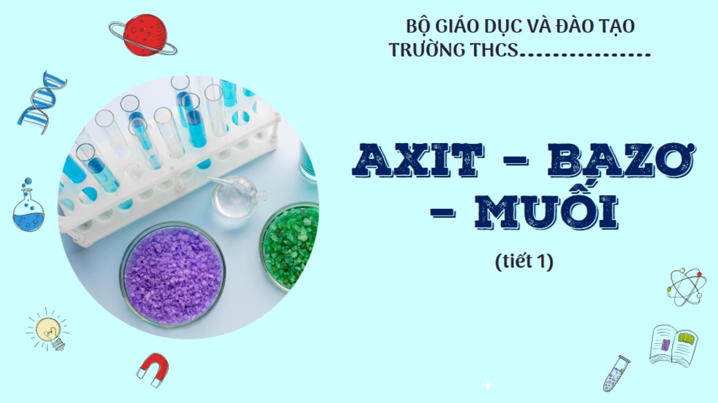
HOÁ HỌC 8
ACID – BASE – MUỐI (TIẾT 1)

Slide 3
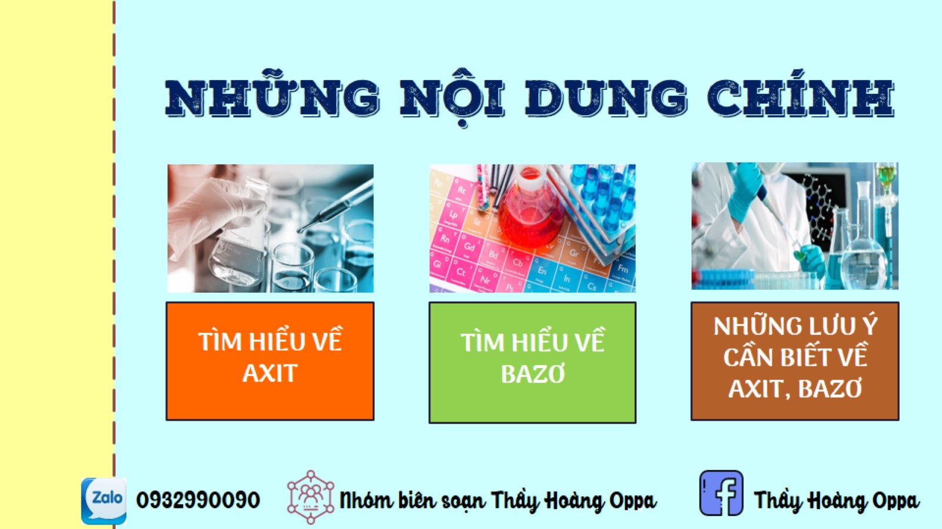
TÌM HIỂU VỀ ACID
TÌM HIỂU VỀ BASE
TÌM HIỂU VỀ MUỐI

Slide 4
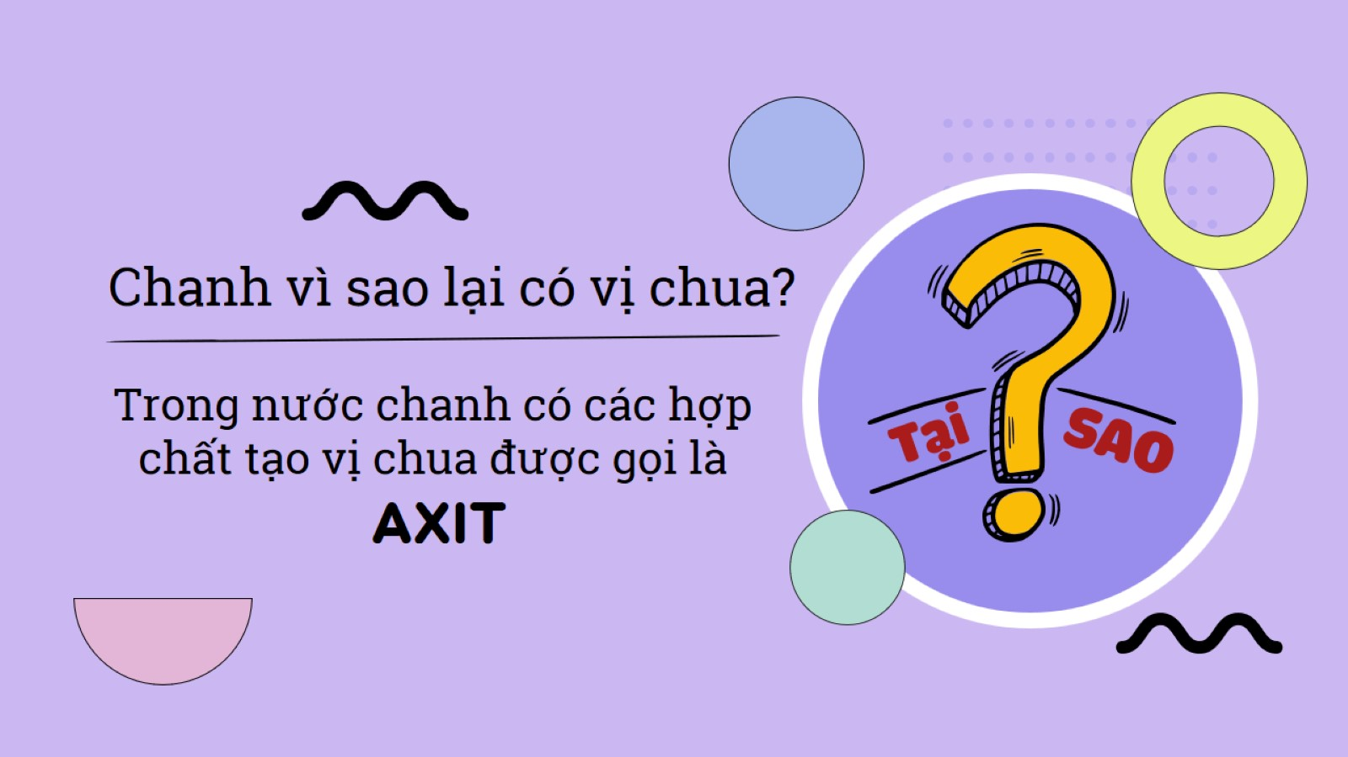
Trong nước chanh có các hợp chất tạo vị chua được gọi là acid

Slide 5

ACID

Slide 6
ACID – BASE – MUỐI (Tiết 1)
ACID
Khái niệm:
Các em hãy quan sát các acid sau đây:
HCl, H₂SO₄, HNO₃, H₃PO₄
Nhận xét:
+ Giống: đều có nguyên tử H trong phân tử.
+ Khác: các nguyên tử H liên kết với các nhóm nguyên tử (gốc acid) khác nhau.
Ví dụ: −Cl, =SO₄, ≡PO₄……, mỗi một gạch biểu thị một hoá trị.

Slide 7
ACID – BASE – MUỐI (Tiết 1)
Định nghĩa:
Acid là một hợp chất gồm một hay nhiều nguyên tử hydrogen liên kết với gốc acid, các nguyên tử hidrogen này có thể thay thế bằng các nguyên tử kim loại.
Ví dụ: HCl, H₂S, H₂SO₄, HNO₃, H₃PO₄
? Trong các hợp chất sau, hợp chất nào là acid:
H₂CO₃, Na₂CO₃

Slide 8
ACID – BASE – MUỐI (Tiết 1)
2. Công thức hóa học
HCl
H₂SO₄
HNO₃
H₃PO₄
H₂CO₃
Trong đó: H là kí hiệu nguyên tử hidrogen
A là kí hiệu gốc acid
n là hóa trị của A
H
A
n

Slide 9
ACID – BASE – MUỐI (Tiết 1)
3. Phân loại:
HCl
HBr
H₂S
HI
HNO₃
H₂SO₃
H₃PO₄
H₂CO₃
ACID KHÔNG CÓ OXYGEN
ACID CÓ OXYGEN

Slide 10
ACID – BASE – MUỐI (Tiết 1)
4. Cách gọi tên
Acid không có oxygen:
Ví dụ:
Tên acid = hydro + tên PK + ic + acid
HCl: Hydrochloric acid
HBr: Hydrobromic acid

Slide 11
ACID – BASE – MUỐI (Tiết 1)
4. Tên gọi:
a. Acid có oxygen
4. Tên gọi:
a. Acid có oxygen
Acid có nhiều oxygen
Acid có ít oxygen
H₂SO₄
H₂SO₃
HNO₃
HNO₂
H₃PO­₄
H₃PO₃
H₂CO₃
Tên acid = Tên phi kim + ic + acid
Tên acid = Tên phi kim + ous + acid

Slide 12
Tên acid = Tên phi kim + ic/ous + acid
Acid có nhiều oxygen
Acid có ít oxygen
H₂SO₄
H₂SO₃
Sulfuric acid
Sulfurous acid
HNO₃
HNO₂
Nitric acid
Nitrous acid
H₃PO­₄
H₃PO₃
Phosphoric acid
Phosphorous acid
H₂CO₃
Carbonic acid

Slide 13
ACID – BASE – MUỐI (Tiết 1)
II. BASE
Khái niệm:
Em hãy nhận xét về thành phần của các hợp chất sau:
NaOH, Ca(OH)₂, KOH, Fe(OH)₃
Nhận xét: + Có một nguyên tử kim loại.
+ Đều có nhóm –OH (hydroxide)
Vì sao trong thành phần của mỗi base đều chỉ có một nguyên tử kim loại ?
⇨ Vì nhóm -OH luôn có hóa trị I
BASE

Slide 14
ACID – BASE – MUỐI (Tiết 1)
Số nhóm - OH trong phân tử của mỗi base được xác định như thế nào?
⇨Số nhóm - OH được xác định bằng hóa trị của kim loại.
Vd: Al → OH có 3 nhóm. Al(OH)₃
? Trong các hợp chất sau, hợp chất nào là base ?
Mg(OH)₂, MgCO₃, H₂CO₃
Base là một hợp chất gồm một nguyên tố kim loại liên kết một hay
nhiều nhóm hydroxide ( OH ).

Slide 15
ACID – BASE – MUỐI (Tiết 1)
2. Công thức hóa học:
Cho các base sau:
NaOH
Ca(OH)₂
KOH
Cu(OH)₂
Fe(OH)₂
Fe(OH)₃
Có bao nhiêu nguyên tử kim loại, bao nhiêu nhóm OH?
M
(OH)
n
Trong đó:
M là kim loại
OH là nhóm hydroxide
n là hóa trị của M
? Lập CTHH của các base ứng với các kim loại sau: K (I) Zn (II) Al (III)
KOH
Zn(OH)₂
Al(OH)₃

Slide 16
ACID – BASE – MUỐI (Tiết 1)
3.Phân loại base
- Base tan (kiềm), tan được trong nước
Ví dụ :NaOH; Ca(OH)₂, KOH, Ba(OH)₂
- Base không tan, không tan được trong nước.
Ví dụ:Fe(OH)₃; Cu(OH)₂; Al(OH)₃…..

Slide 17
ACID – BASE – MUỐI (Tiết 1)
4.Cách đọc tên base
Tên base = Tên kim loại (nếu kim loại có nhiều hóa trị gọi tên kèm theo tên hóa trị) + hydroxide.
Ví dụ: Ca(OH)₂
Fe(OH)₃
Cu(OH)₂
Calcium hydroxide
Iron (III) hydroxide
Copper (II) hydroxide

Slide 18
NHANH MẮT, NHANH TRÍ
Câu 1: Dãy các chất đều là acid là:
A. HCl, HNO₃, H₂SO₃
B. CaO, SO₃, H₂SO₃
C. HCl, NaOH, Ca(OH)₂
D. NaCl, HNO₃, Cu(NO₃)₂

Slide 19

Câu 2: Trong các chất sau: NaCl, HCl, CaO, CuSO₄ , Ba(OH)₂ , KHCO₃. Số chất thuộc hợp chất base là :
A.2 B. 3 C.4 D. 1
Câu 3: Công thức hóa học của Copper (II) hydroxide là:
A. CuOH B. Cu₃OH
C. Cu₂OH D. Cu(OH)₂

Slide 20
DẶN DÒ
- Học bài: Nắm chắc khái niệm, công thức hóa học, tên gọi, phân loại Acid, base.
- Bài tập: Làm bài tập 1; 2; 3; 4; 5. Đọc phần đọc thêm.
- Nghiên cứu trước phần (III) Muối
+ Tìm hiểu khái niệm muối là gì?
+ Công thức của muối?
+ Muối được chia làm mấy loại?
+ Cách đọc tên muối.

Slide 21


